Slide 1
个人幻灯片
小组成员:阳帅

Slide 2
主要工作:
1.实现项目用况---浏览视频
2.修改项目文档

Slide 3
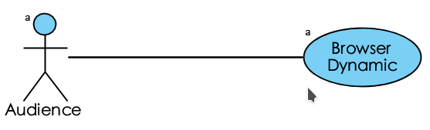
浏览视频
浏览视频是用户对此App最基本的用况之一,该用况描述了Audience使用乐闪App浏览其他创作者的分享的视频动态。Audience打开短视频APP后，可以进行浏览，并且可以对视频点赞,浏览和转发。其基本流主要为:
{打开浏览视频ui}
{显示推荐视频}
{浏览视频}
{切换视频}
{浏览结束}
{用列终止}

Slide 4
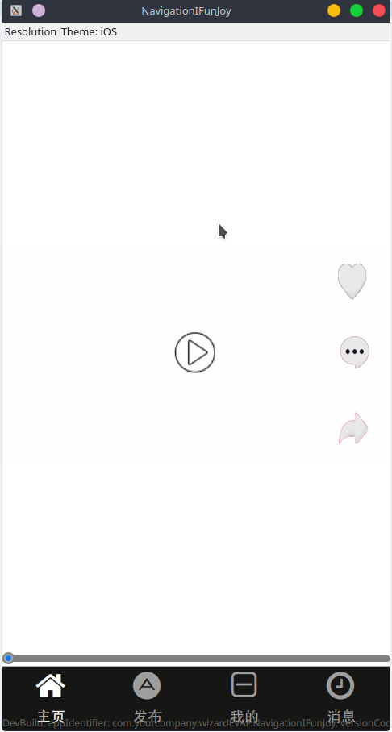
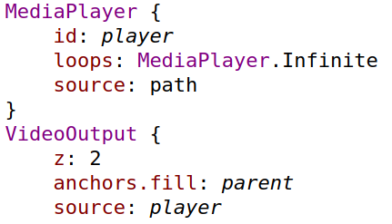
代码实现:
这是一个简单的视频播放ui,类似于抖音,后期可以再完善一下,点击中间的播放按钮可以播放当前获取的视频,其播放视频主要控件为mediaplayer,如下所示:

Slide 5
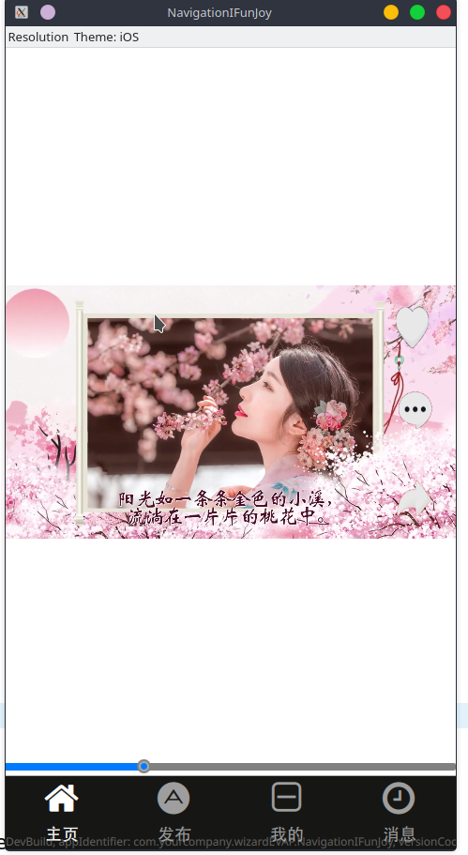
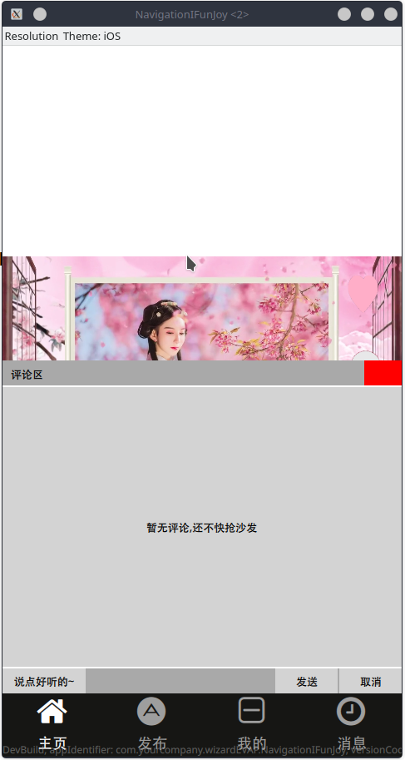
视频播放时,底部会显示视频进度,该功能主要通过部件slider来完成
视频右侧三个功能分别为点赞,评论,以及转发
点赞和评论暂时只实现了其动画效果,如图所示.

Slide 6
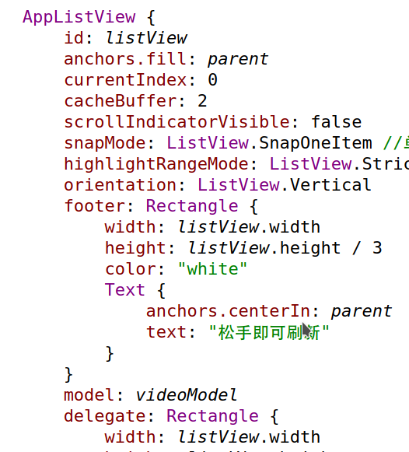
由于此App才用滑动切换视频的特点,为实现这一效果而采用了控件listview,listview的每个索引对应一个视频,每当向下滑动时就会改变listview的索引从而实现视频切换.
然而在此过程中每当切换索引时,上一个索引对应的视频仍然会继续播放,这会造成播放下一个视频时会出现上一个视频的声音.
为解决这个问题我在滑动视频时添加了触碰屏幕使视频暂停的动作,因此每当滑动视频时当前视频就会暂停,下一个视频开始播放.

Slide 7
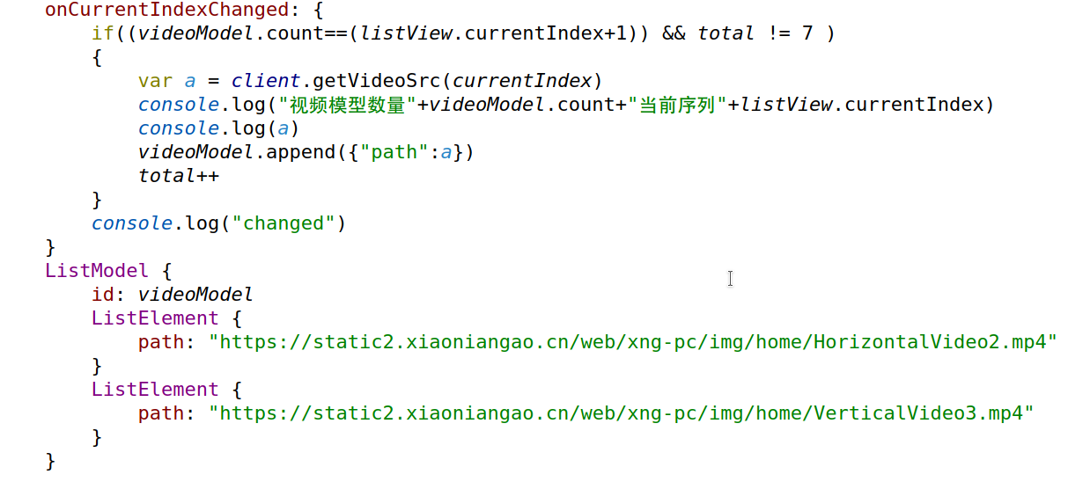
listModel存放了播放的视频列表,每当下滑到列表中最后一个视频时则会触发条件onCurrentIndexChanged,并通过videomodel.append动态添加新视频.

Slide 8
个人总结:
在这次作品开发中,比较感谢组员的帮忙,由于自身经验的不足,承担了项目较简单的一部分内容,以及一些力所能及的小事,在开发过程所遇到的一些问题多由组员耐心指导,组长也认真负责,合理的分配任务,因此这次作品完成过程中最大的收获就是一个团队的协作精神.
CONTENTS

Slide 9
THANKYOU

